Slide 1
Решение проблем ментального здоровья во время пандемии
COVID-19.
Платформа «COPE»

Slide 2

Что такое «COPE»?
«COPE» — это онлайн-платформа, на которой люди со всего мира смогут заниматься любимым делом и находить единомышленников.

Slide 3





Знакомство с героями
Дженнифер
Стенли
Леонид
Филатов
Астрид
Брюне
Макото
Сато

Slide 4

Визуализация проекта

Slide 5
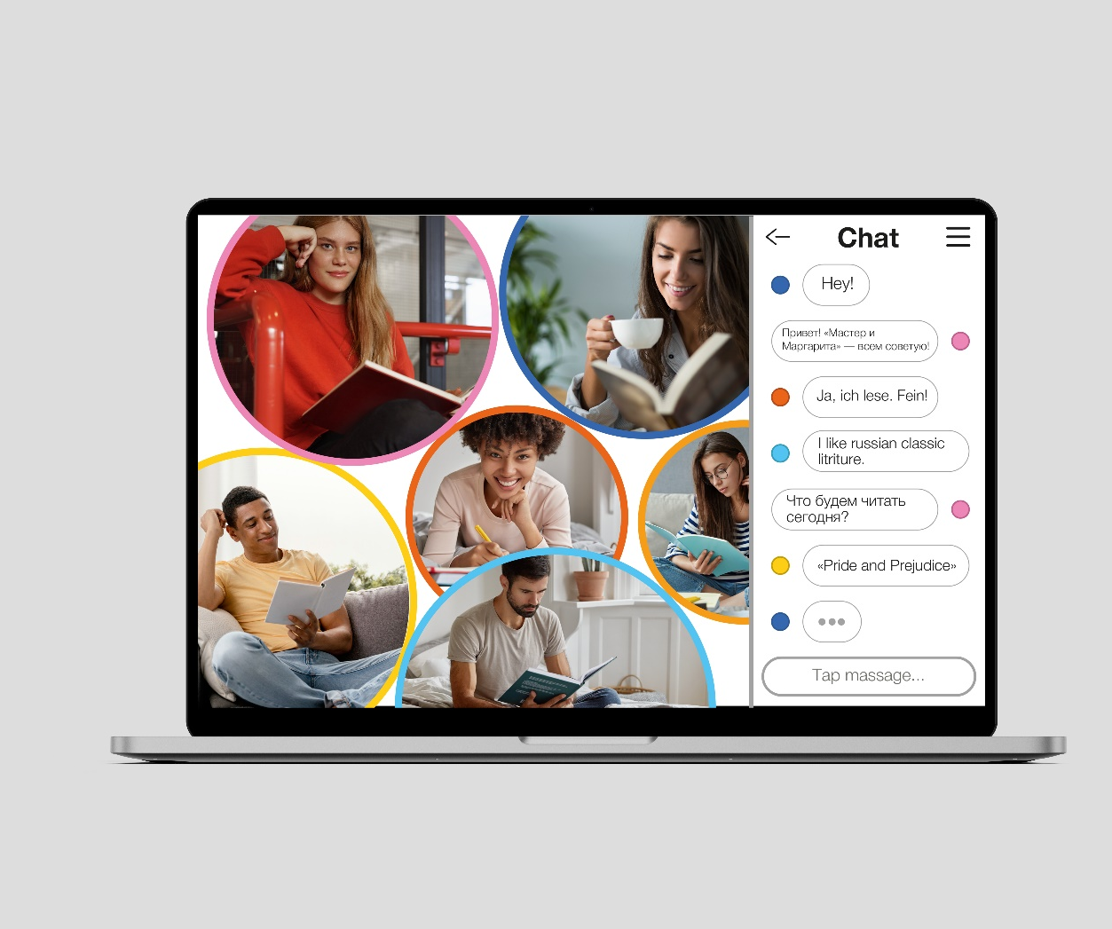
Пример
«Комнаты»

Slide 6
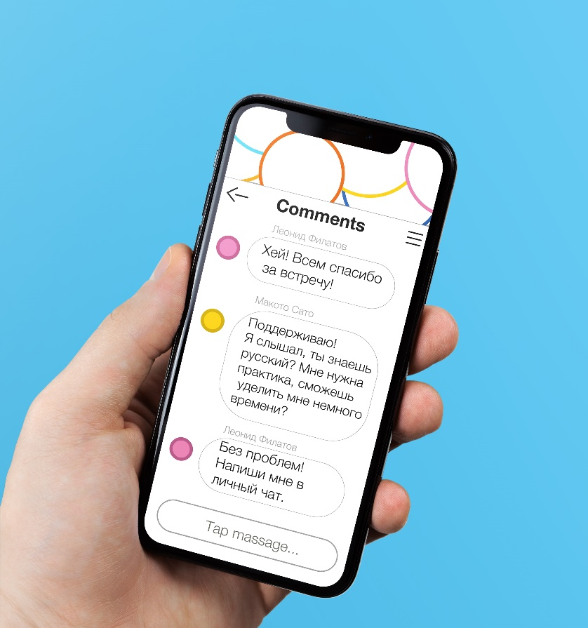
Комментарии под курсами

Slide 7
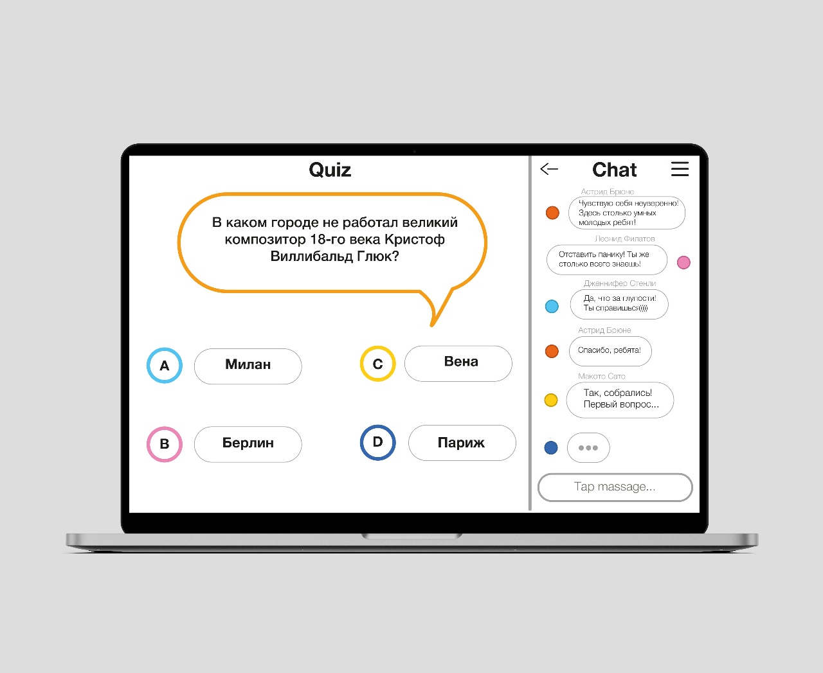
Викторина

Slide 8

Мерч платформы

Slide 9

Значок

Slide 10

Маска

Slide 11

Термокружка

Slide 12

Рюкзак

Slide 13

Футболка

Slide 14

Плакаты

